Slide 1
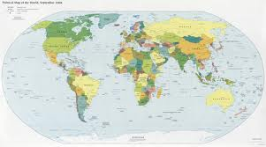
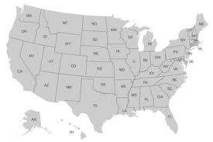
¿De dónde eres?
?
?

Slide 2
La repuesta….
Soy de _______________.
I am from ___________.
Es de _________________.
S/he is from ____________.

Slide 3
Práctica:
¿De dónde es tu abuela?
¿De dónde eres?

Slide 4
¿Cuántos años tienes?
?

Slide 5
La Respuesta…
Tengo _____ años.
I am ___ years old.
¿Cuántos años tiene tu mamá?
Ella tiene ___ años.

Slide 6
Práctica
En grupos de dos, habla con su compañero de clase para encontrar las respuestas. Escribe las respuestas en una hoja de papel.
¿De dónde eres?
¿De dónde es tu papá?
¿Cuántos años tienes?
¿Cuántos años tiene tu tía?

